Slide 1
Значення хімічних процесів у природі
Спарений урок у 9 класі
Рівень стандарту
Підготувала вчитель хімії
Криворізької загальноосвітньої школи I-III ступенів №23
ЗУБКОВА ТЕТЯНА ГРИГОРІВНА

Slide 2
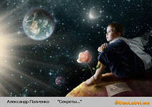
«Земля - це не масивний гігант, а скоріш за все крихка ялинкова кулька»
( Дж. Даріус)
Людина і її планета - їх тільки двоє у космосі …

Slide 3
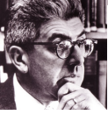
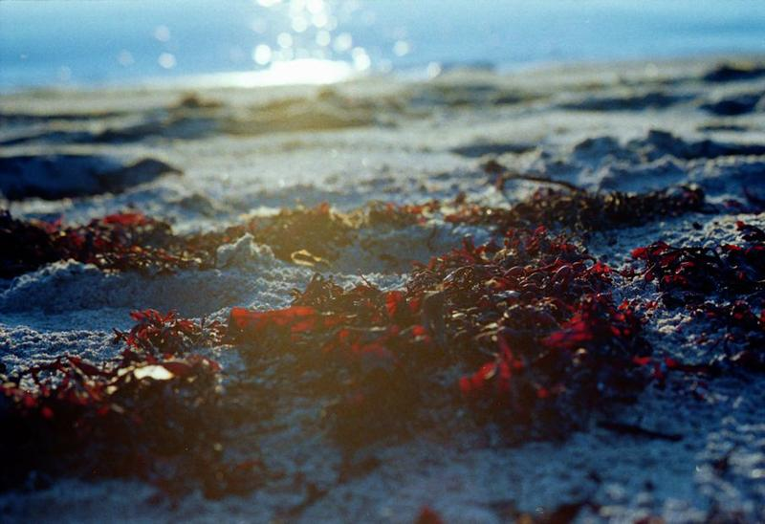
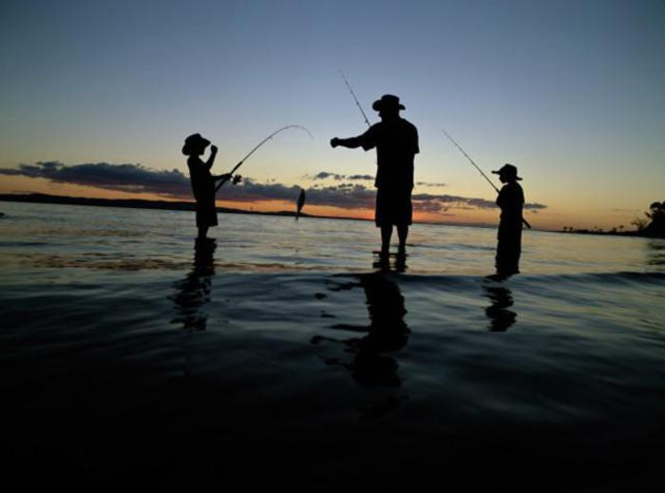
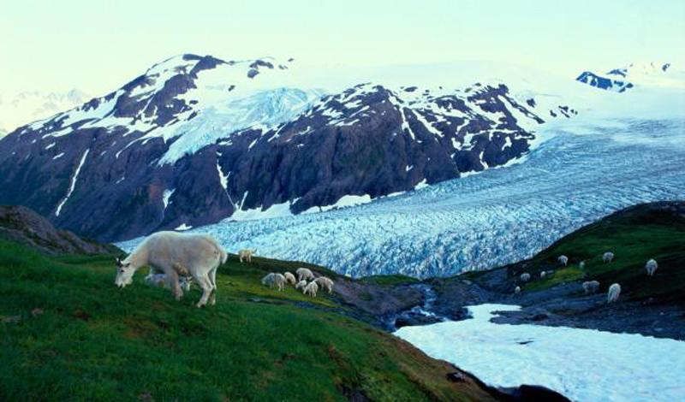
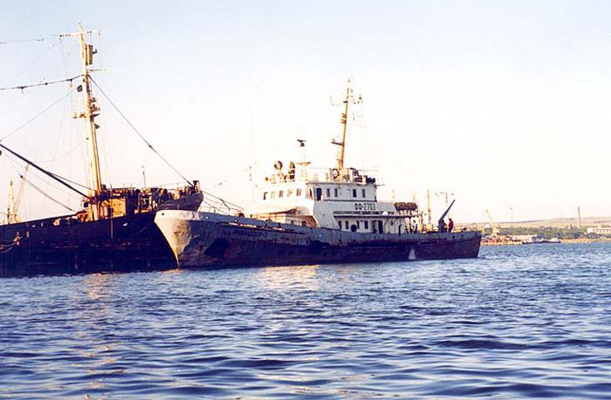
Закони Баррі Коммонера
1. Все зв’язано з усім.
2. Все має кудись подітись.
3. Ніщо не дається задарма.
4. Природа знає краще.

Slide 4
Озон у стратосфері утворюється з молекул звичайного двоатомного кисню (О2). Енергія променів ультрафіолетового випромінювання витрачається на фотохімічну реакцію утворення озону з кисню ( з трьох молекул кисню утворюється дві молекули озону).
О
О
О
О
О
О
3 О2 = 2 О3

Slide 5



Основні ініціатори руйнування озонового шару – оксиди Нітрогену, Хлору, Брому, фенол, галогенопохідні вуглеводнів.
Від антропогенних джерел щорічно в атмосферу потрапляє близько 55 млн. т цих речовин. Вони вступають у фотохімічні реакції, руйнуючи при цьому озон і утворюючи озонові дірки.
+
+
О
О
N
О
+
hν
О
+
О
NO + O3 → NO2 + O2

Slide 6
Динаміка руйнування озонового шару над Антарктидою
( за матеріалами НАСА)
ОЗОНОВІ
дірки
Потрапляння до стратосфери з висхідними повітряними течіями оксидів нітрогену, фреонів, хлор-флуорвуглеводнів.
ПРИЧИНА
НАСЛІДОК
РЕЗУЛЬТАТ
Dobson Units
300
100
200
400
500
Зменшення озону призводить до порушення фотосинтезу у рослин, неконтрольованих змін у екосистемах.

Slide 7
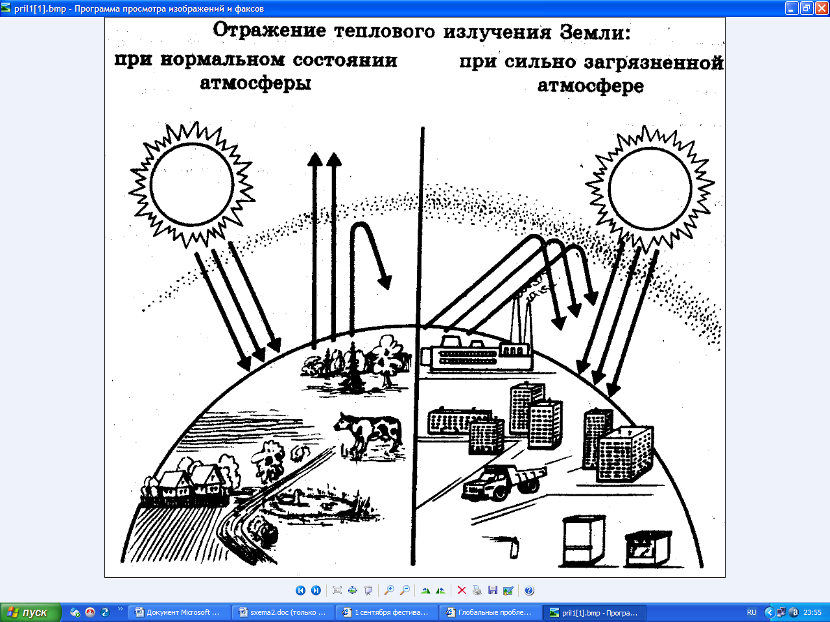
ПАРНИКОВИЙ
ефект
Відбиття теплового випромінювання Землі
при нормальному стані при сильно забрудненій
атмосфери атмосфери
ПРИЧИНА
Збільшення концентрації вуглекислоти стимулює фотосинтез та підвищує продуктивність планети.
НАСЛІДОК
РЕЗУЛЬТАТ
Порушення кругообігу головних біогенних елементів;
Зміна характеру хмарності і пов’язані з цим кліматичні зміни;
Зміна розподілу осадів за регіонами;
Зміщення кліматичних зон, зокрема, розширення зони пустель;
Порушення біологічних ритмів розвитку рослин і, як наслідок, тривалі
періоди неврожаїв головних сільськогосподарських культур.

Slide 8
Над західною Европою рН- 4,5
У нормі рН дощової води- 5,6
В районі
Лос-Анжелосу рН- 2,5-3,0
Спостерігаються дощі із рН- 1,5
НАСЛІДОК
Забруднення атмосфери сірчистим газом
РЕЗУЛЬТАТ
ПРИЧИНА
КИСЛОТНІ
дощі
Кислотні дощі стимулюють активність сіркових бактерій, які пригнічують метанові бактерії – постачальників ще одного “парникового” газу.

Slide 9
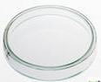

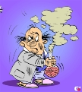
Перевір сам!
Дослід. В чашку Петрі вміщуємо тонку мушлю молюска, доливаємо слабкий розчин кислоті і через графопроектор на екрані спостерігаємо повільне розчинення мушлі і виділення вуглекислого газу.
Обладнання: чашка Петрі, графопроектор
Під впливом кислоти розчиняється карбонат Кальцію, що є основою мушлі. Беззахисні тварини гинуть, втрачаючи зовнішній захисний шар. Вуглекислий газ реагує з водою перетворюючись на кислоту, що додатково змінює рН середовища.
Матеріали:
1. Мушля молюска.
2. Слабий розчин кислоти.

Slide 10
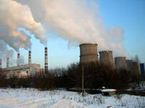
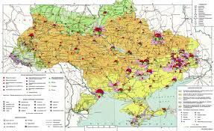
Кожної доби сучасна ТЕС спалює близько 50 тис. т палива, внаслідок чого утворюється:
- 2000 т диму;
- 800 т сірчистого газу;
- 340 т шлаку.
Викиди досягають висоти 120-230м.
Перше місце за обсягом забруднення довкілля займає теплова енергетика

Slide 11
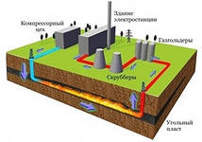
Д.І.Меделєєв ( 1888р.) розробив метод підземної газифікації твердого палива
Схема підземного газового генератора
2С + О2 = 2СО

Slide 12
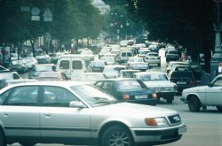
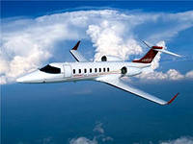
Друге місце за обсягом забруднення довкілля займає транспорт, особливо автомобільний
Викиди парникових газів від автомобільного та авіа транспорту, а саме CO_{2,} складають 30% від загальних викидів інших галузей світової економіки і негативно впливають на клімат.
При роботі двигуна внутрішнього згоряння утворюється біля 200 хімічних сполук.
Сучасний автомобіль спалює 1л бензину за 13 хвилин, а реактивний винищувач - за 0,02 секунди.
Реактивний літак за 1 годину роботи двигуна витрачає 15 т палива, 625 т повітря і при цьому викидає 46,8т вуглекислого газу, 18 т водяної пари, по 635 кг чадного газу та Нітроген оксидів, 15 кг Сульфур оксиду і 2,2 кг твердих частинок.

Slide 13
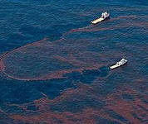
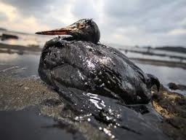
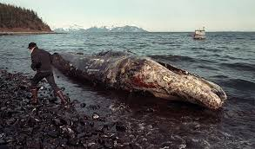
Забруднення водойм
Щорічно в світі добувають понад 4 млрд . т нафти, з якої близько 50 млн. т втрачається при добуванні, транспортуванні та переробці. У води світового океану протягом року поступає біля 15 млн. т нафти, кожна тонна якої вкриває тонкою плівкою 12 кв. км поверхні океану.

Slide 14
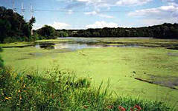
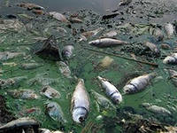
Антропогенна евтрофікація – це підвищення біологічної продуктивності водойми внаслідок збагачення її елементами живлення ( в першу чергу Нітрогеном і Фосфором), які потрапляють у водойму зі стічними та ґрунтовими водами.

Slide 15
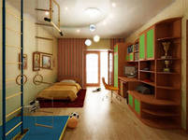
Екологічно брудні будинки
В сучасному житлі полімерні матеріали, ДВП, ДСП, які використовуються для виготовлення меблів, шпалер, підлоги, виділяють специфічні речовини, які викликають стомлюваність, головний біль, бронхіальну астму, алергію.

Slide 16
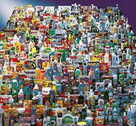
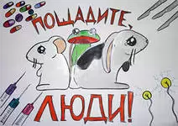
Промисловим синтезом створено 8 млн. речовин.
В країнах ОЕСР у великих масштабах використовується 1338 речовин, для 147 з них є дані про їх безпеку чи небезпеку.
У комерційному обігу знаходиться 65 тис. речовин.
Менше 1 % з них мають токсикологічні характеристики.
Для отримання характеристики 1 речовини необхідно 64 місяці і 575 тис.$.
Вивчення хронічної токсичності і канцерогенності потребує додатково 1,3 млн. $
Бути чи… не бути?

Slide 17













Типи екологічного маркування
Ступінь
благополуччя
товару та його
пакування
Збереження
оточуючого
середовища,
вторинна
переробка
Небезпека
виробу
для довкілля

Slide 18
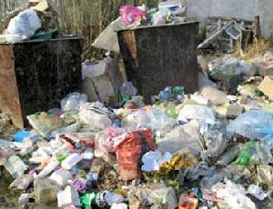
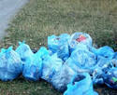
Сміття – це матеріали та предмети, від яких відмовляється їх власник за власним бажанням або вимогам закону, що робить необхідним організацію їх збору, вивезення для подальшої утилізації та ліквідації.

Slide 19


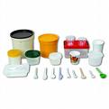
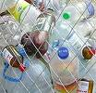


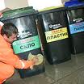
Якщо сміття розсортувати, переробити його стане легше, дешевше і якісніше. Сортувати сміття потрібно і вдома, і в школі, і на підприємстві.
папір
пластик
скло
поліетилен
зламані меблі
харчові відходи
металеві деталі

Slide 20
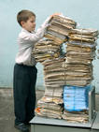

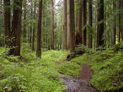


МАКУЛАТУРА ЕКОНОМИТЬ
Один контейнер, заповнений макулатурою (приблизно 70 кг) зберігає одне ростуче дерево
Тонна макулатурного паперу зберігає приблизно 5 м³ деревини, що рівноцінне 20-25 деревам та 26,5 куб.м води.
Процес переробки макулатури є чистішим та менш енергоємним і дозволяє зекономити використання води на 60%, енергії на 40%; при цьому забруднення повітря знижується на 74%, а води – на 35%.

Slide 21
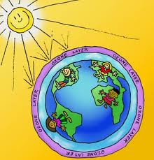
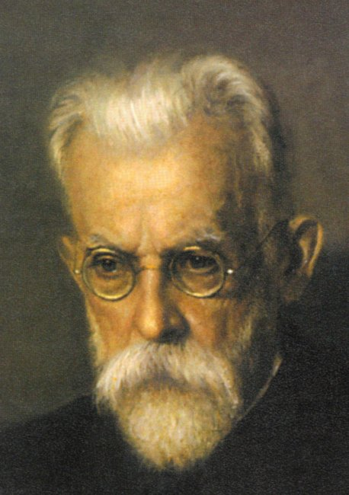
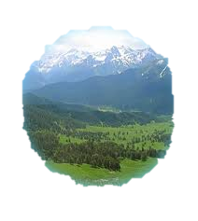



ВОЛОДИМИР
ІВАНОВИЧ
ВЕРНАДСЬКИЙ- творець закону про ноосферу

Slide 22
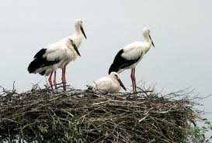
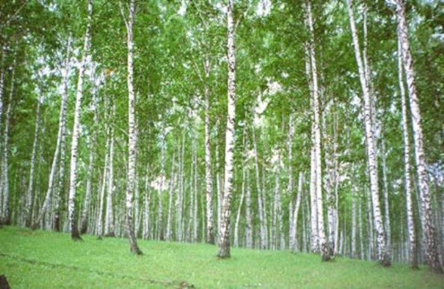
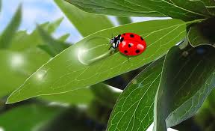
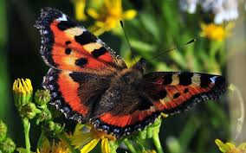

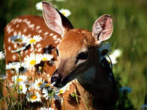
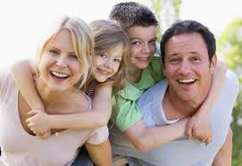
VIVAT,
ЖИТТЯ !

